Slide 1
Análisis de Demanda Secretaría de Marina
25 de Septiembre de 2013

Slide 2
Proceso de categorización
Población
Datos personales
(160)
Conceptos
Categorías
Resultados
SEMAR
Trámites
(0)
Solicitud de información
(4,795)
Particulares de información
(18)
Cálculo tamaño muestral
Justificación
Marco legal
Muestra
(225)
Histogramas
Georeferencias
Particulares de información
(225)
Trámites
(0)

Slide 3
Población
Para identificar la cantidad de solicitudes de información se estudia a la población por sujeto obligado partiendo de la base de datos de solicitudes de cada uno de ellos, en este caso la SEMAR.
La población se compone de 4,955 solicitudes de información.
Correspondiente al periodo de junio de 2003 a marzo de 2013.

Slide 4
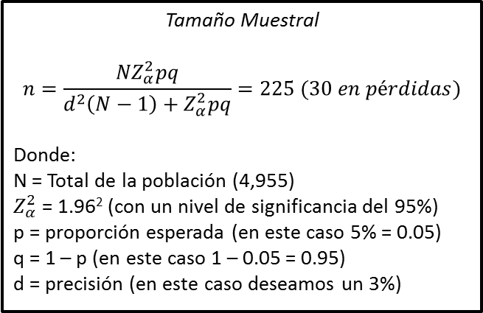
Muestra
El tamaño de la muestra se realiza utilizando la fórmula para el tamaño muestral, una vez obtenido se realiza la selección aleatoria de las solicitudes.
Tamaño Muestral
$$n=\frac{{NZ}_{α}^{2}pq}{d^{2}\left(N−1\right)+Z_{α}^{2}pq}=225 (30 en pérdidas)$$
Donde:
N = Total de la población (4,955)
$Z_{α}^{2}$ = 1.96² (con un nivel de significancia del 95%)
p = proporción esperada (en este caso 5% = 0.05)
q = 1 – p (en este caso 1 – 0.05 = 0.95)
d = precisión (en este caso deseamos un 3%)

Slide 5
Conceptos y categorías
A partir del análisis detallado de las solicitudes con que cuenta la muestra, se definen conceptos que permiten establecer las categorías.
Las categorías encontradas para la SEMAR son:
Biblioteca SEMAR
Ciencia
Comunicados de prensa
Contacto ciudadano
Contrataciones
Información de servidores públicos
Información relevante
Informe de Rendición de Cuentas de la Administración Pública
Investigación
Mando naval
Marco normativo
Meteorología
Presupuesto
Recomendaciones CNDH
Sistema educativo naval
Transparencia Focalizada
Unidades Aeronavales de la Armada de México
Unidades de superficie

Slide 6
Resultados
Categorías
Unidades Aeronavales de la Armada de México
Transparencia Focalizada
Meteorología
Ciencia
Comunicados de prensa
Biblioteca SEMAR
Unidades de superficie
Recomendaciones CNDH
Investigación
Mando naval
Marco normativo
Informe de Rendición de Cuentas de la APF
Sistema educativo naval
Presupuesto
Contrataciones
Información relevante
Contacto ciudadano
Información de servidores públicos
Ir a consulta de criterio de conceptos

Slide 7
Frecuencias Acumuladas (80-20)
Ir a consulta de criterio de conceptos

Slide 8
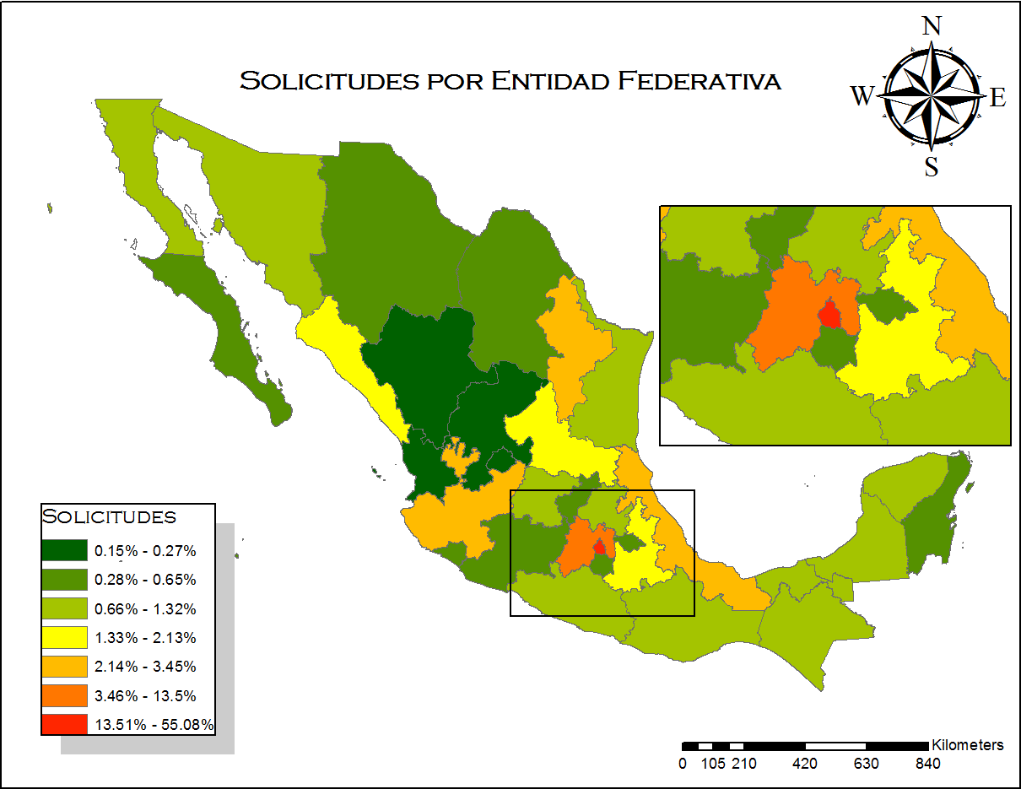
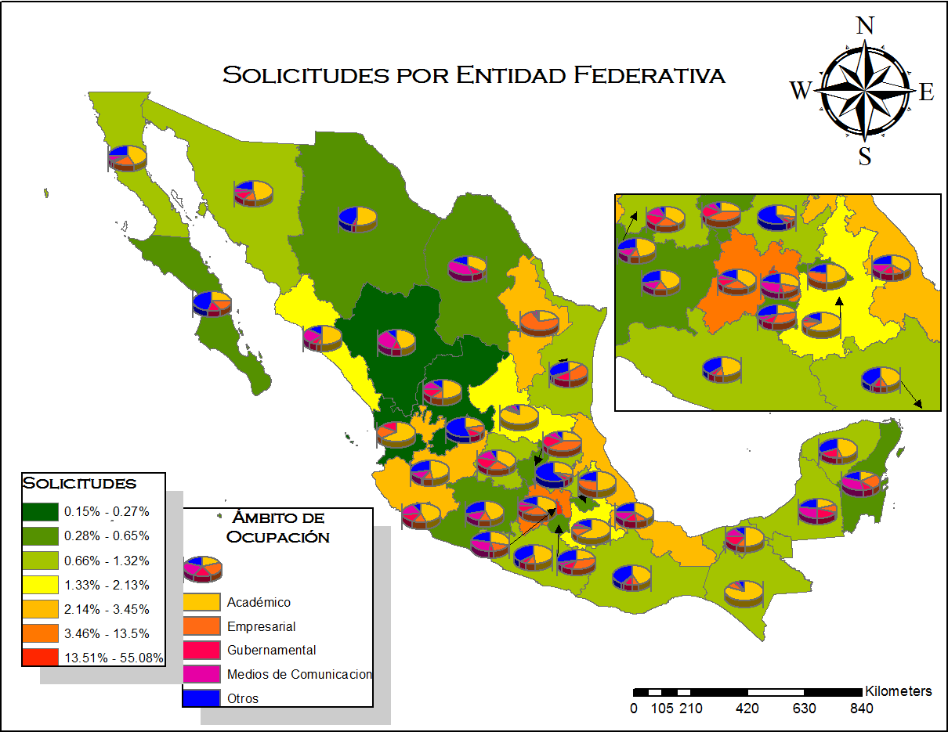
Resultados
El análisis geográfico nos permite identificar los estados más demandantes que son:
Distrito Federal
México
Veracruz
Para los cuales los ámbitos más demandantes son:
Académico
Otros
Empresarial
Otros incluye: amas de casa, asociaciones civiles, de colonos, cooperativas, ONG`s

Slide 9
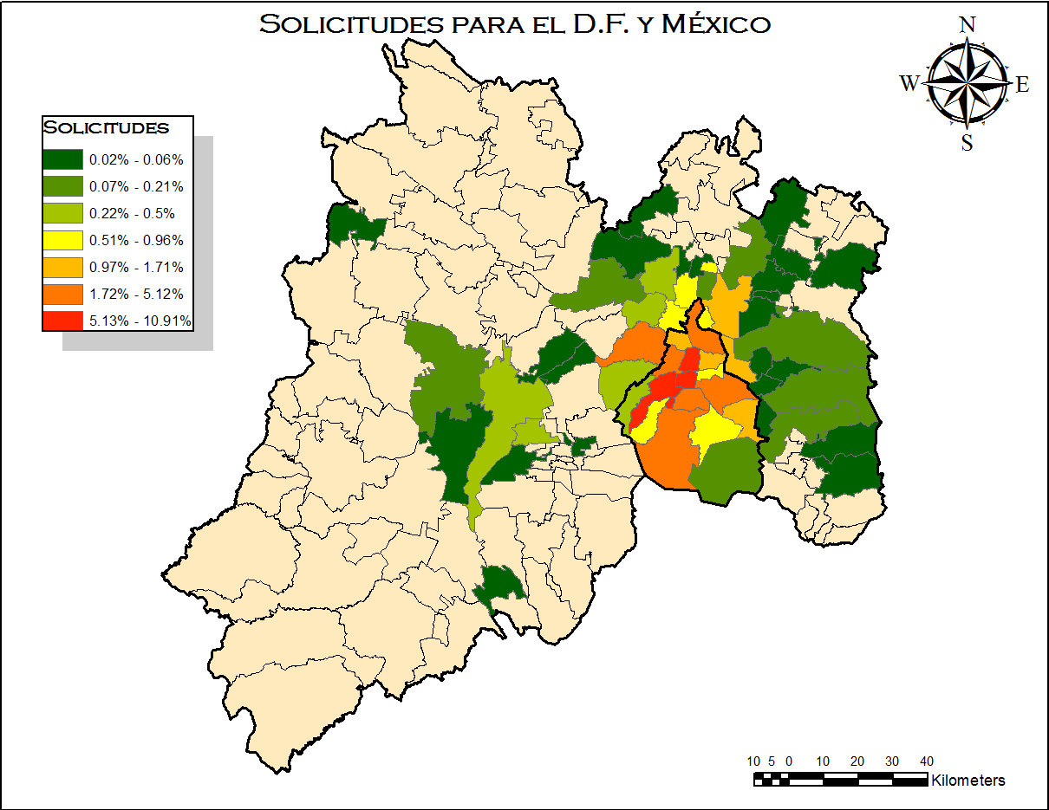
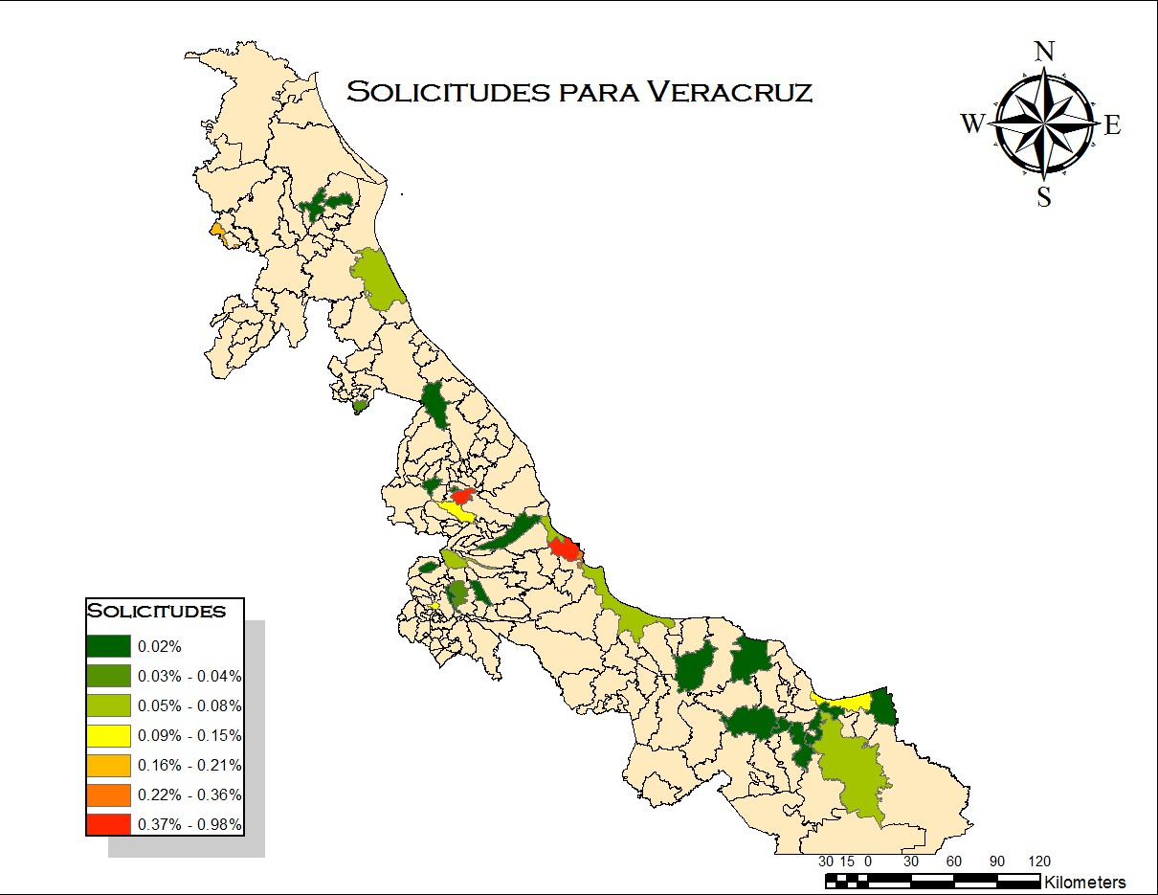
Resultados
El análisis geográfico nos permite identificar los municipios más demandantes que son:
Distrito Federal
Cuauhtémoc
Benito Juárez
Álvaro Obregón
México
Naucalpan de Juárez
Ecatepec de Morelos
Nezahualcóyotl
Veracruz
Veracruz
Xalapa
Boca del Río

Slide 11
Criterio de conceptos
Regreso
Categoría | Argumentos que dan soporte a la categoría | Marco Legal Se consultó el Marco Normativo para cada categoría así como el Registro Federal de Trámites y Servicios de la dependencia y por unidad administrativa.
Información de servidores públicos | Deseo los salarios mensuales de: Teniente de Corbeta , Teniente de Fragata y Teniente de navío ; así como las prestaciones a que tienen derecho; Cuál es el ingreso mensual de un Teniente de corbeta con titulo de licenciatura y que no es graduado de una escuela naval?; Perfil de edades de todos los empleados de la SEMAR considerando los grados y jerarquía de los mismos, así como las áreas en las que se encuentran adscritos (por ejemplo regiones o direcciones); ¿Cuántos elementos de la Marina recibieron capacitación militar en los Estados Unidos de Norte América, en los años 2000, 2001, 2002 y lo que va del año? favor de proporcionar el número por cada año; cual es el salario, por grado militar en la Secretaria de Marina, entre otros. | Se sugiere revisar el vínculo: http://portaltransparencia.gob.mx/pot/directorio/buscarDirectorio.do?method=getBusqueda&_idDependencia=13#resultados
Contacto ciudadano | Copias de los reportes de capitanías de puertos, capitanes de la flota militar y civil, y pilotos, civiles o militares, sobre ecos primarios no identificados, transito aéreo no identificado, u objetos voladores no identificados y de navíos que hayan invadido el espacio aéreo o las aguas nacionales; desde cuando el callejón que se encuentra frente a esa secretaria de marina lleva por nombre Virgilio Uribe, quien se lo designo y por qué razón; Quisiera saber cual es la diferencia entre un puerto de altura y un puerto de cabotaje; Qué significa la Seguridad Nacional en México. Qué Actores Políticos hablaron de Seguridad Nacional en México durante los primeros tres años de la Administración Fox. Quiénes crearon la Política de Seguridad Nacional en ese periodo. Cuáles son los riesgos de la Seguridad Nacional en México; Quisiera solicitar información acerca de si una persona civil , siendo historiador como podría ingresar al instituto armado para hacer mi profesión , q posibles trabajos me darían y en caso de que no exista eso , como funciona la incorporación de historiadores y que necesitan, entre otros. | Se sugiere revisar el vínculo: http://www.semar.gob.mx/s/recipes/1971-contacto-ciudadano.html

Slide 12
Criterio de conceptos
Regreso
Categoría | Argumentos que dan soporte a la categoría | Marco Legal
Información relevante | Solicito información sobre el dispositivo de seguridad implementado por la Armada de México durante la reciente guerra en Irak. Cuántos elementos participaron, cuántas unidades aeronavales, de superficie y anfibias y el costo de su movilización por día; Deseo conocer cuántos procedimientos administrativos han sido instruidos, o bien se encuentran en trámite en contra de Adelor Gómez Flores. | Se sugiere revisar el vínculo: http://portaltransparencia.gob.mx/pot/informacionRelevante/showBusqueda.do?method=begin&_idDependencia=13
Contrataciones | Se anexa archivo en Word. Cuántas licitaciones públicas nacionales o internacionales, Cuántas invitaciones nacionales o internacionales a cuando menos tres personas, Cuántas asignaciones directas, Cuántas se declararon desiertas y cuántas asignadas; solicito conocer la información de la propuesta técnica y económica, esto es el contenido de todos los anexos de la propuesta ganadora de la licitación pública no.0064120600204 no.obra030506ma obra a realizarse por el IMSS en Monclova Coahuila en el hospital general de medicina física, restructuración de medicina física; ¿Existe alguna contratación que la Secretaría de Marina haya celebrado con la Empresa Tecno Turbinas, S.A. de C.V.?; Quisiera saber si existe alguna licitación o invitación para la dotación de anteojos (servicio óptico) para los empleados de la secretaria de marina; En base a la publicación por Internet de contrato con la Secretaría de Marina para Hospital Naval de Especialidades, por un monto de $977.9 millones de pesos, ¿En que medios fue publicada la convocatoria?¿Qué empresas participaron en la licitación?; Empresas con las que la Secretaría de Marina-Armada de México ha entablado contacto para analizar o presupuestar la compra de aviones-caza a reacción. Modelos considerados por la Secretaría de Marina-Armada de México como posibles compras en el mediano plazo (6 años), entre otros. | Se sugiere revisar el vínculo: http://portaltransparencia.gob.mx/pot/contrataciones/contrataciones.do?method=buscar&_idDependencia=13#resultados

Slide 13
Criterio de conceptos
Regreso
Categoría | Argumentos que dan soporte a la categoría | Marco Legal
Presupuesto | Informes del Ejercicio del Presupuesto (cierre definitivo) de los años 1998, 1999,2000, 2001 y 2002, por Capitulo, Concepto y Partida Especifica, de conformidad al Clasificador por Objeto del Gasto para la Administración Publica Federal. Exclusivamente para la representación Estatal en Yucatán; solicito copa completa del análisis de la cuenta pública 2001, 2002 y 2003 del presupuesto ejercido por la secretaría de marina-armada de México. el documento es de carácter publico; solicito saber el porcentaje del presupuesto total del gobierno federal que se destina a la secretaría de marina de los años de 1992 al 2005 y cuanto de ese presupuesto se utilizó para pagar sueldos del personal que labora en dicha dependencia en los citados años; Información total del capitulo 1000 ,servicios personales, de la dependencia, de los años 2000 a 2005 en hojas de calculo; monto del presupuesto de egresos ejercicio 2006 en el rubro de capacitación , así como procedimientos de contratación y programa anual de capacitación 2006, entre otros. | Se sugiere revisar el vínculo: http://www.apartados.hacienda.gob.mx/ifai/flash/swf/index_aprima.html?ramo=13&entidad=&tipo=P&coninterface=N
Sistema educativo naval | Favor de proporcionar información sobre las becas de los institutos de la marina .gracias por su atención prestada. Proyecto IFAI comunidades; Deseo entrar a la armada a ejercer mi profesión. Mi pregunta es: ¿La SEMAR usa los mismos criterios médicos, clínicos, y físicos en los exámenes de selección de oficiales que los usados en los exámenes de selección de cadetes para la Heroica Escuela Naval?; pues yo necesito informes para alumnos de nuevo ingreso y hasta que nivel educativo pueden ingresar es muy connotado para mi saber eso porque yo quiero entrar a esta institución y cuales son los requisitos?; Deseo saber si han elaborado material didáctico orientado a niños, de contar con dicho material, quiero saber si existe la posibilidad de que me puedan obsequiar un ejemplar de cada uno. Agradezco de antemano su gentil atención; buenas tardes. Deseo se me envíen los requisitos para los aspirantes a ingresar a la escuela de la marina y el plan de estudios carreras disponibles y promedio mínimo si existe programa de internamiento o si existe alguna otra variante. Por una respuesta rápida agradezco la atención, entre otros. | Se sugiere revisar los vínculos: http://www.digaden.edu.mx/menu%20principal/index_sistema_educativo.htm http://www.digaden.edu.mx/pagina%20principal/index_pagina_principal.htm

Slide 14
Criterio de conceptos
Regreso
Categoría | Argumentos que dan soporte a la categoría | Marco Legal
Informe de Rendición de Cuentas de la Administración Pública | Información sobre el estado de fuerza de la Secretaría de Marina-Armada de México, numero de elementos, unidades de superficie, aéreas y terrestres. La situación de éstas, cuantas están en activo, cuantas están en mantenimiento;¿Que acciones ha llevado acabo la Secretaria de Marina para combatir el narcotráfico en los últimos 4 años y que resultados se han obtenido?; Numero de avionetas, helicópteros y/o aviones asegurados o detenidos con cargamentos de droga durante el sexenio de Vicente Fox en el nivel nacional . Se solicita lista por año, tipo de aeronave, cargamento de droga que contenía y estados del país donde fueron asegurados o detenidas las aeronaves; Cantidad de Dragas estacionarias y de autopropulsión con Tolva Nombre de cada una de ellas cuando pertenecían a la SCT y posteriormente a SEMAR3.- Fotografía x Draga4.- Ubicacion5.- Dragas dadas de baja por mantenimiento o venta a particulares; Todo lo relacionado con la incautación de barcos italianos en abril de 1941. Cuya operación estuvo a cargo del Contralmirante Luis Hurtado de Mendoza; Referente a los buques clase Montes Azules ¿estos pueden reabastecer a otras unidades navales de agua combustible etc. en alta mar?; | Se sugiere revisar el vínculo: http://www.semar.gob.mx/transparencia/informe_rendicion_cuentas_2.pdf

Slide 15
Criterio de conceptos
Regreso
Categoría | Argumentos que dan soporte a la categoría | Marco Legal
Marco normativo | El reglamento interior de la SEMAR según datos fehacientes de la pagina de la misma s. de marina en donde se señala que dicho reglamento fue publicado en el DOF el día 5 de marzo del 2001. Lo cual dentro de la pagina de la SHCP con apartado del DOF no se encuentra dicho reglamento ni la fecha de publicación del mismo; convenios, circulares y disposiciones que establecen los criterios de ajuste al gasto en caso de recortes; quisiera saber cuales son las sanciones q se le imponen a las personas que desertan y quisieran regresar al servicio activo. y si en verdad se pueden reincorporar; Solicito que se me informe cuál es el fundamento legal por el que esa Secretaría de Marina está realizando acciones de cumplimiento de la Ley General de Población; Solicito conocer las razones legales que amparan la compra de bebidas alcohólicas en esa dependencia; ¿Son normatividad vigente y aplicable para la Secretaría de Marina los Convenios de Ginebra de 1949 y sus Protocolos adicionales (que son tratados internacionales que contienen las principales normas destinadas a limitar la barbarie de la guerra. Protegen a las personas que no participan en las hostilidades (civiles personal sanitario miembros de organizaciones humanitarias) y a los que ya no pueden seguir participando en los combates (heridos enfermos náufragos prisioneros de guerra) y si el actuar de ésta secretaría se ha fundado y motivado en la normatividad referida en el Sexenio del Presidente Felipe Calderón en la lucha contra la delincuencia organizada y el narcotráfico?., entre otros | Se sugiere revisar los vínculos: http://portaltransparencia.gob.mx/pot/marcoNormativo/buscar.do?method=buscar&_idDependencia=13#resultados http://www.semar.gob.mx/juridico/Anexos%20DERHUMAN.pdf

Slide 16
Criterio de conceptos
Regreso
Categoría | Argumentos que dan soporte a la categoría | Marco Legal
Mando naval | ¿Con cuantos barcos cuenta en este momento México? ¿Cuantos aviones cuenta la Secretaria de Marina? Si el ejercito entrara en guerra por cuantos días la armada resistiría? cuales son los planes de adquisición de barcos y aviones de este sexenio? Comparando con otras potencias regionales cual es la capacidad de guerra de la marina? En cuantas incursiones de apoyo ha estado presente la marina? ¿Se tienen planes de adquirir aviones caza, portaviones, fragatas, destructores o submarinos?; solicito información relativa sobre cuántos exámenes antidopin se han practicado a elementos de su dependencia en el periodo comprendido entre 2006 y 2009, desglosado por año. Asimismo, le solicito detalle tanto costo de los exámenes como número de elementos que han sido dados de baja de su institución por resultar positivos en las pruebas. Por favor detalle, en qué estados de la república ha realizado dichas pruebas, desglosado por mes y estado; anexo documento en archivo Word. Solicito información relativa sobre cuántos exámenes antidopin se han practicado a elementos de su dependencia en el periodo comprendido entre 2006 y 2009, desglosado por año. Asimismo, le solicito detalle tanto costo de los exámenes como número de elementos que han sido dados de baja de su institución por resultar positivos en las pruebas. Por favor detalle, en qué estados de la república ha realizado dichas pruebas, desglosado por mes y estado; Estimados amigos, solicito se me envíe la siguiente información: 1. ¿Qué modelo de helicópteros se refiere el proyecto 10132160002 Adquisición de Helicópteros en Versión Carga y Transporte? ¿Cuántas aeronaves incluye el paquete? ¿Existe algún tipo de compensación industrial -off set- con este proyecto? ¿Cuándo se espera la recepción del equipo? Por otro lado, 1. ¿Qué modelo de avión se refiere el proyecto 10132160001 Adquisición de dos aeronaves de carga? ¿Este proyecto incluye el aseguramiento de opciones posteriores? De ser así, ¿cuántas opciones? ¿Cuándo se espera la recepción del equipo? Saludos y gracias de antemano, entre otros. | Se sugiere revisar el vínculo: http://www.semar.gob.mx/s/organizacion/directorio/directorio-mandos.html

Slide 17
Criterio de conceptos
Regreso
Categoría | Argumentos que dan soporte a la categoría | Marco Legal
Investigación | Hola, por favor podrían informarme de proyectos ha realizar por la Secretaria de Marina en las costas de Campeche. Gracias por su amable atención. programas de protección y vigilancia de la zona costera proyectos de investigación en la zona costera (alteración de la línea de costa, meteorología, estudios para el manejo costero, etc.; 1 conocer el estado de avance del proyecto de misil que la SEMAR venía desarrollando desde el sexenio pasado.2 que tipo de misil es y que características tiene.3 cual ha sido el costo de desarrollo del mismo.4 se tiene proyectado embarcarlo o ser aertransportado.5 si ha sido cancelado el proyecto, cuales fueron las razones?; De conformidad con el marco jurídico vigente a la Secretaria de Marina le corresponde salvaguardar la soberanía en aguas nacionales y la zona económica exclusiva; e intervenir en el otorgamiento de permisos para expediciones o exploraciones científicas extranjeras o internacionales en zonas marinas mexicanas. Por tal motivo, solicita a la Secretaria de Marina la siguiente información:1.El número de solicitudes realizadas por expediciones o exploraciones científicas extranjeras o internacionales, con la finalidad de realizar actividades de investigación científica marina en la zona económica exclusiva de México, durante los años 2005 a 2010.2.El número de permisos otorgados a expediciones o exploraciones científicas extranjeras o internacionales, con la finalidad de realizar actividades de investigación científica marina en la zona económica exclusiva de México, durante los años 2005 a 2010.3.El número de expediciones o exploraciones científicas extranjeras o internacionales suspendidas o cesadas por no cumplir con la legislación nacional e internacional correspondiente.4.La legislación aplicable en materia de investigación científica marítima en las zonas marinas mexicanas.5.Los permisos otorgados a las expediciones o exploraciones científicas extranjeras o internacionales, con la finalidad de realizar actividades de investigación científica marina en la zona económica exclusiva de México.6.Los proyectos de investigación autorizados para realizar actividades de investigación científica marina en la zona económica exclusiva, durante el período 2005-2010. Con base en el artículo 248 de la Convención de las Naciones Unidas sobre Derecho del Mar de 1982, tales documentos deben contener una descripción detallada de la índole, objetivos, método, medios, áreas geográficas, duración prevista, responsable del proyecto y la medida en que el Estado ribereño participa en la ejecución del mismo; Listar todos los proyectos de construcción naval a iniciarse, continuarse y/o concluirse en este 2011. Incluir astilleros y fechas estimadas de construcción. | Se sugiere revisar los vínculos: http://www.semar.gob.mx/s/informacion-sector/ciencia/inidetam.html http://digaohm.semar.gob.mx/actividadesInvestigacion.pdf

Slide 18
Criterio de conceptos
Regreso
Categoría | Argumentos que dan soporte a la categoría | Marco Legal
Recomendaciones CNDH | La suscrita estudiante de la Licenciatura en Administración Turística en la Universidad de Occidente unidad Culiacán, curso actualmente la asignatura de Formación en Derechos Humanos por lo que me interesa conocer tema de estudio lo siguiente: Solicito se me dé a conocer las recomendaciones de las que ha sido objeto Secretaria de Marina por parte de la Comisión Nacional de Derechos Humanos desde la creación de la misma. Es por ello que ocuparé de la fecha en que fue emitida la recomendación , nombre de las personas agraviadas, así como la resolución de la Secretaria de Marina al respecto; La suscrita estudiante de la Licenciatura de Administración Turística de la Universidad de Occidente unidad Culiacán, curso actualmente la asignatura de Formación de Derechos Humanos, por lo que me interesa conocer como tema de estudio lo siguiente: Solicito se me dé a conocer las recomendaciones de que ha sido objeto la Secretaría de Marina por parte de la Comisión Nacional de los Derechos Humanos (CNDH) desde la creación de la misma. Por ello que ocuparé de la fecha en que fue emitida la recomendación, una breve reseña del acto que motivo dicha recomendación, nombre de las personas agraviadas, así como la resolución de la Secretaría de Marina al respecto; La subscrita estudiante en la licenciatura de administración de administración turística en la UNIVERSIDAD DE OCCIDENTE, unida Culiacán. Curso actualmente la asignatura en formación de los derechos humanos por lo que me interesa conocer como tema de estudio la siguiente: solicito que se me dé a conocer las recomendaciones de que ha sido por secretaria de marina por parte de la comisión nacional de los derechos humanos desde la creación de la misma es por ello que ocupare de la fecha en que fue emitida la recomendación, una breve reseña del acto que motiva dicha recomendación nombre de las personas agraviadas así como la resolución de secretaria de marina al respecto; La suscrita estudiante de la licenciatura en contaduría y finanzas en la Universidad de Occidente unidad Culiacán cursando actualmente la asignatura de formación en Derechos Humanos se dirige a ustedes para solicitar lo siguiente: La relación de recomendaciones emitidas por la comisión Nacional de los Derechos Humanos donde se especifique la fecha una breve reseña de los hechos que la motivaron a si como la resolución por parte de esta dependencia Secretaria de Marina. | Se sugiere revisar el vínculo: http://www.semar.gob.mx/s/normateca/dh-marina/recomendaciones-cndh.html

Slide 19
Criterio de conceptos
Regreso
Categoría | Argumentos que dan soporte a la categoría | Marco Legal
Unidades de superficie | Información sobre la construcción de barcos de guerra por la Secretaria de Marina. Solicito información de capacidad, técnica y costos. Así como tipos de barcos de guerra con los que cuenta nuestra flota y cantidad disponibles de estos.; ¿Con cuántas embarcaciones y de que tipo cuenta la Marina de México?; cuantos barcos tiene la secretaria de marina; Solicito a la Marina la lista de la flota naval que tiene en los puertos de Ensenada, Guaymas y Manzanillo, desglosada por puerto e incluyendo la antigüedad de cada buque. | se sugiere revisar el vínculo: http://www.semar.gob.mx/s/armada-mexico/galeria-fotografica/unidades-superficie.html
Biblioteca SEMAR | información sobre la batalla librada en el puerto de Guaymas sonora durante la intervención francesa, el 13 de julio de 1854, estuve ahí recientemente y me llamo la atención el saber que la batalla librada ahí contra los franceses fue ganada y además la plaza nunca se perdió; Salinidad y temperatura promedio anual, del agua de mar, en la Bahía de Todos Santos en Ensenada, Baja California y en la costa de Cabo San Lucas; cuándo y que país envió al primer agregado naval militar a México y con que grado, duración en su cargo, asimismo referencias bibliográficas que hablen de Derecho Internacional Y Guerra, sobre todo en aspectos históricos. | Se sugiere revisar el vínculo: http://www.semar.gob.mx/s/unhicun/difusion-hc/biblioteca.html

Slide 20
Criterio de conceptos
Regreso
Categoría | Argumentos que dan soporte a la categoría | Marco Legal
Comunicados de prensa | Cuántos cubanos, de los denominados balseros, han sido ubicados, asegurados o detenidos en las costas de Quintana Roo en 2004, 2005, 2006 y en lo que va del 2007? Detallar e individualizar el lugar de la ubicación y el número de personas aseguradas; La Convención de las Naciones Unidas contra el Tráfico ilícito de Estupefacientes y sustancias sicotrópicas es el marco normativo para la cooperación internacional en contra del tráfico ilícito de drogas por mar. Asimismo la Convención de Viena de 1988 faculta a los Estados parte a abordar e inspeccionar los buques con pabellón extranjero implicados en el contrabando de drogas. México es parte de la Convención de Viena de 1988.La Secretaría de Marina tiene a su cargo la defensa nava contra amenazas externas, como son el tráfico de drogas, la piratería y el terrorismo. La Secretaría de Marina realiza patrullajes marítimos y operativos navales para garantizar la defensa naval. La Secretaria de Marina realiza acciones de interdicción marítima sobre buques participantes en el tráfico ilícito de drogas por mar, con bases en la Convención de las Naciones Unidas contra el Tráfico ilícito de Estupefacientes y sustancias sicotrópicas y en los acuerdo bilaterales para suprimir el tráfico ilícito por mar. Con base en lo anterior, solicito la siguiente información: 1)El número de buques con pabellón extranjero detenidos, abordados o inspeccionados, en altar mar, con base en el artículo 17 de la Convención de las Naciones Unidas contra el Tráfico ilícito de Estupefacientes y sustancias sicotrópicas, durante los años 2007, 2008 y 2009.2)La nacionalidad de los buques detenidos e inspeccionados por participar en el tráfico ilícito de drogas, con base en el artículo 17 de la Convención de las Naciones Unidas contra el Tráfico ilícito de Estupefacientes y sustancias sicotrópicas, durante los años 2007, 2008 y 2009. | Se sugiere revisar el vínculo: http://www.semar.gob.mx/s/sala-prensa.html

Slide 21
Criterio de conceptos
Regreso
Categoría | Argumentos que dan soporte a la categoría | Marco Legal
Comunicados de prensa (Continúa) | 3)Los tipos de medidas adoptadas sobre los buques implicados en el tráfico ilícito de drogas, con base en los párrafos 3 y 4 del artículo 17 de la Convención de las Naciones Unidas contra el Tráfico ilícito de Estupefacientes y sustancias sicotrópicas, durante los años 2007, 2008 y 20094)El número de solicitudes realizadas a los Estados parte para la autorización de la adopción de medidas sobre buques sospechosos de tráfico ilícito de drogas, con fundamento en el párrafo 3 del artículo 17 de la Convención de las Naciones Unidas contra el Tráfico ilícito de Estupefacientes y sustancias sicotrópicas, durante los años 2007, 2008 y 2009.5)El número de autorizaciones otorgadas a los Estados parte para la adopción de medidas sobre buques con pabellón mexicano implicados en el tráfico ilícito de drogas, con fundamento en el párrafo 3 del artículo 17 de la Convención de las Naciones Unidas contra el Tráfico ilícito de Estupefacientes y sustancias sicotrópicas, durante los años 2007, 2008 y 2009.6)El número de solicitudes denegadas a los Estados partes que requirieron la autorización para abordar e inspeccionar buques con pabellón mexicano implicados en el tráfico ilícito de drogas, con fundamento en el párrafo 3 del artículo 17 de la Convención de las Naciones Unidas contra el Tráfico ilícito de Estupefacientes y sustancias sicotrópicas, durante los años 2007, 2008 y 2009.7)El nombre de la autoridad mexicana encargada de recibir y responder las solicitudes de autorización realizadas por los Estados parte, con fundamento en los párrafos 3 y 4 de la Convención de las Naciones Unidas contra el Tráfico ilícito de Estupefacientes y sustancias sicotrópicas.8)Los acuerdo bilaterales o regionales suscritos por México con la finalidad de suprimir el tráfico ilícito de droga por mar, con base en el párrafo 9 la Convención de las Naciones Unidas contra el Tráfico ilícito de Estupefacientes y sustancias sicotrópicas, entre otros. | Se sugiere revisar el vínculo: http://www.semar.gob.mx/s/sala-prensa.html

Slide 22
Criterio de conceptos
Regreso
Categoría | Argumentos que dan soporte a la categoría | Marco Legal
Ciencia | Que tipo de frecuencias utiliza la Secretaría de Marina en sus instalaciones y buques (si son de bandas o satelitales, no quiero saber el número de frecuencias porque sé que son restringidas), y si estas se ven afectadas por la delincuencia organizada; La Manifestación de Impacto Ambiental del Proyecto de Construcción de la SEMAR MIA 23QR2012H0013. Ya que por alguna razón no se encuentra disponible en la pagina de la SEMARNAT. | Se sugiere revisar el vínculo: http://www.semar.gob.mx/s/informacion-sector/ciencia/ermexs.html
Meteorología | Quiero saber con ¿que programas y planes de emergencia cuenta la Secretaría de Marina Armada de México en caso de contingencias ambientales como un derrame petrolero o huracán? ; solicito información sobre la temporada de huracanes 2010 tanto para el Pacífico como para el Atlántico. Requiero fechas de inicio y fin de la temporada de huracanes. Nombres de los fenómenos y proyecciones de esta próxima temporada de huracanes y su impacto en México. | Se sugiere revisar el vínculo: http://meteorologia.semar.gob.mx/
Transparencia Focalizada | Plan Nacional de Contingencias para prevenir y controlar derrames de hidrocarburos y otras sustancias nocivas al mar; solicito estudios de batimetría y sus planos correspondientes de zona costera comprendida entre punta cerritos y poblado mármol, colindante con el estero de la escopama, localizada en la ciudad de Mazatlán, municipio Mazatlán, estado de Sinaloa. | Se sugiere revisar el vínculo: http://www.semar.gob.mx/s/transparencia/transparencia-focalizada.html
Unidades Aeronavales de la Armada de México | Variedad de equipo aéreo que se utiliza; Amablemente solicito información referente al año de adquisición, modelo, año de la compra y cantidad adquirida, de las aeronaves de ala fija y rotativa de la Aviación Naval de la Armada de México, incluyendo los aviones de vigilancia E-2C HAWKEYE de fabricación norteamericana, adquiridos a Israel. | Se sugiere revisar el vínculo: http://www.semar.gob.mx/s/armada-mexico/galeria-fotografica/unidades-aeronavales.html

